Slide 1

CHƯƠNG I
CHƯƠNG VI. HÀM SỐ - ĐỒ THỊ VÀ ỨNG DỤNG
§15. Hàm số
§16. Hàm số bậc hai
§17. Dấu của tam thức bậc hai
§18. Phương trình quy về phương trình bậc hai
Ôn tập cuối chương VI

Slide 2

CHƯƠNG I
CHƯƠNG VI. HÀM SỐ - ĐỒ THỊ VÀ ỨNG DỤNG
17
DẤU CỦA TAM THỨC BẬC HAI
1
DẤU CỦA TAM THỨC BẬC HAI
1
BẤT PHƯƠNG TRÌNH BẬC HAI
2
BẤT PHƯƠNG TRÌNH BẬC HAI
3
BÀI TẬP
4

Slide 3
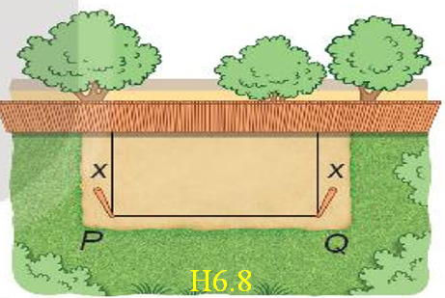

?
17
DẤU CỦA TAM THỨC BẬC HAI
2
BẤT PHƯƠNG TRÌNH BẬC HAI
Trở lại tình huống mở đầu
Với yêu cầu mảnh đất được rào chắn có diện tính không nhỏ hơn 48 $m^{2}$, hãy viết bất đẳng thức thể hiện sự so sánh biểu thức tính diện tích $S(x)=−2x^{2}+20x$ với $48$.
1
3
4

Slide 4

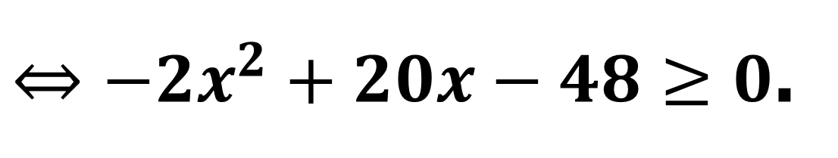
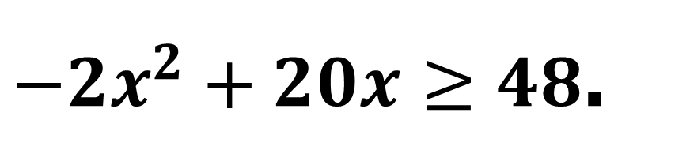
?
17
DẤU CỦA TAM THỨC BẬC HAI
2
BẤT PHƯƠNG TRÌNH BẬC HAI
$−2x^{2}+20x≥48$.
$⇔−2x^{2}+20x−48≥0$.
1
Đây là một bất phương trình bậc hai.
3
4

Slide 5

?
17
DẤU CỦA TAM THỨC BẬC HAI
2
BẤT PHƯƠNG TRÌNH BẬC HAI
Định nghĩa
Bất phương trình bậc hai ẩn $x$ là bất phương trình dạng $ax2+bx +c < 0$
(hoặc $ax2+bx +c > 0, ax2+bx+c≥0,$
$ax2+bx+c≤ 0$),
trong đó $a, b, c$là những số thực đã cho, $a≠ 0$.

Slide 6
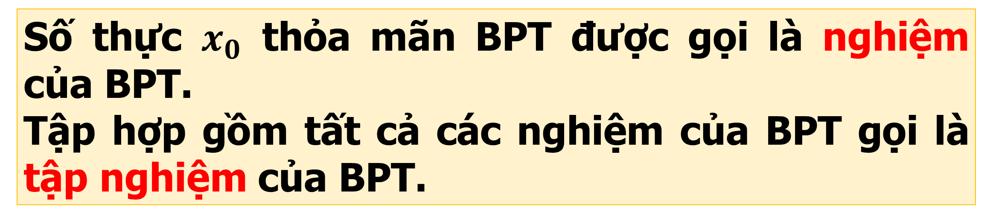
?
17
DẤU CỦA TAM THỨC BẬC HAI
2
BẤT PHƯƠNG TRÌNH BẬC HAI
Số thực $x_{0}$ thỏa mãn BPT được gọi là nghiệm của BPT.
Tập hợp gồm tất cả các nghiệm của BPT gọi là tập nghiệm của BPT.

Slide 7
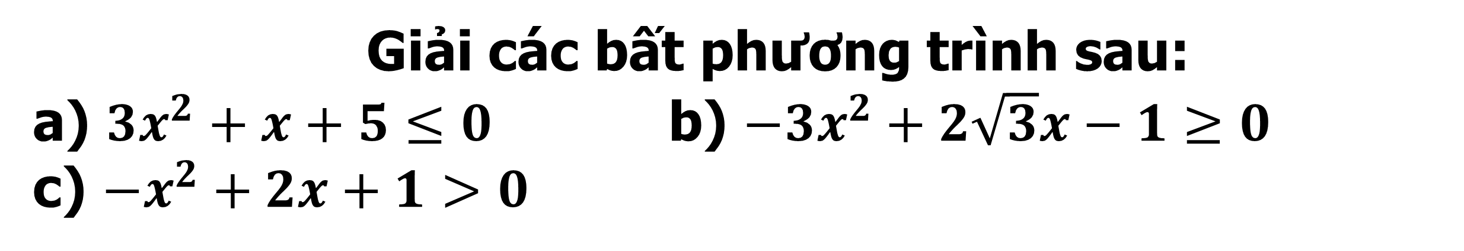
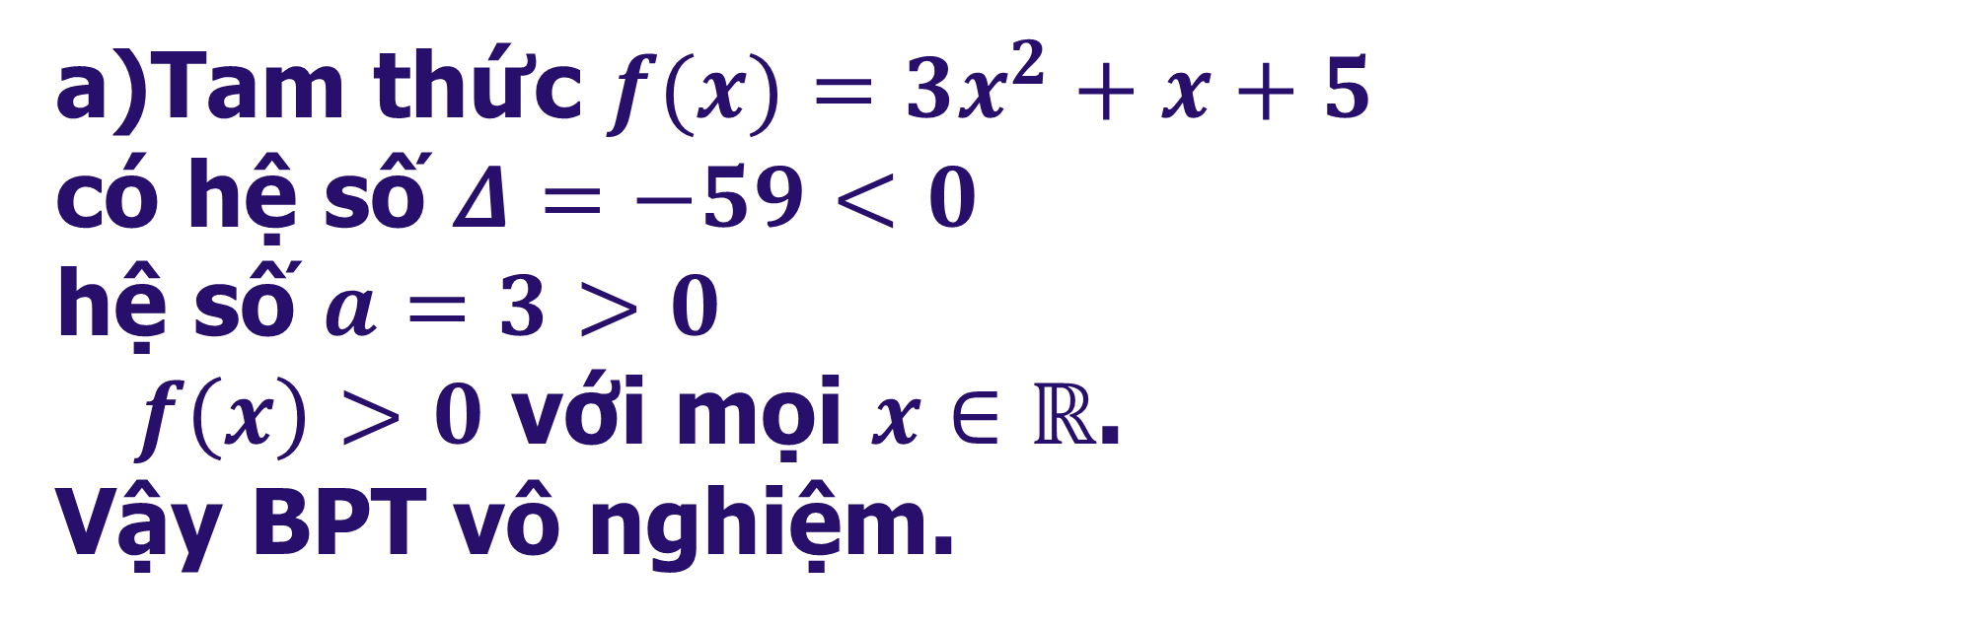
?
17
DẤU CỦA TAM THỨC BẬC HAI
2
BẤT PHƯƠNG TRÌNH BẬC HAI
Giải các bất phương trình sau:
a) $3x^{2}+x+5≤0$ b) $−3x^{2}+2\sqrt{3}x−1≥0$ c) $−x^{2}+2x+1>0$
Ví dụ 2
Bài giải
a)Tam thức $f(x)=3x^{2}+x+5$
có hệ số $Δ=−59<0$
hệ số $a=3>0$
$f\left(x\right)>0$ với mọi $x∈ℝ$.
Vậy BPT vô nghiệm.
1
1
3
4
3
4

Slide 8
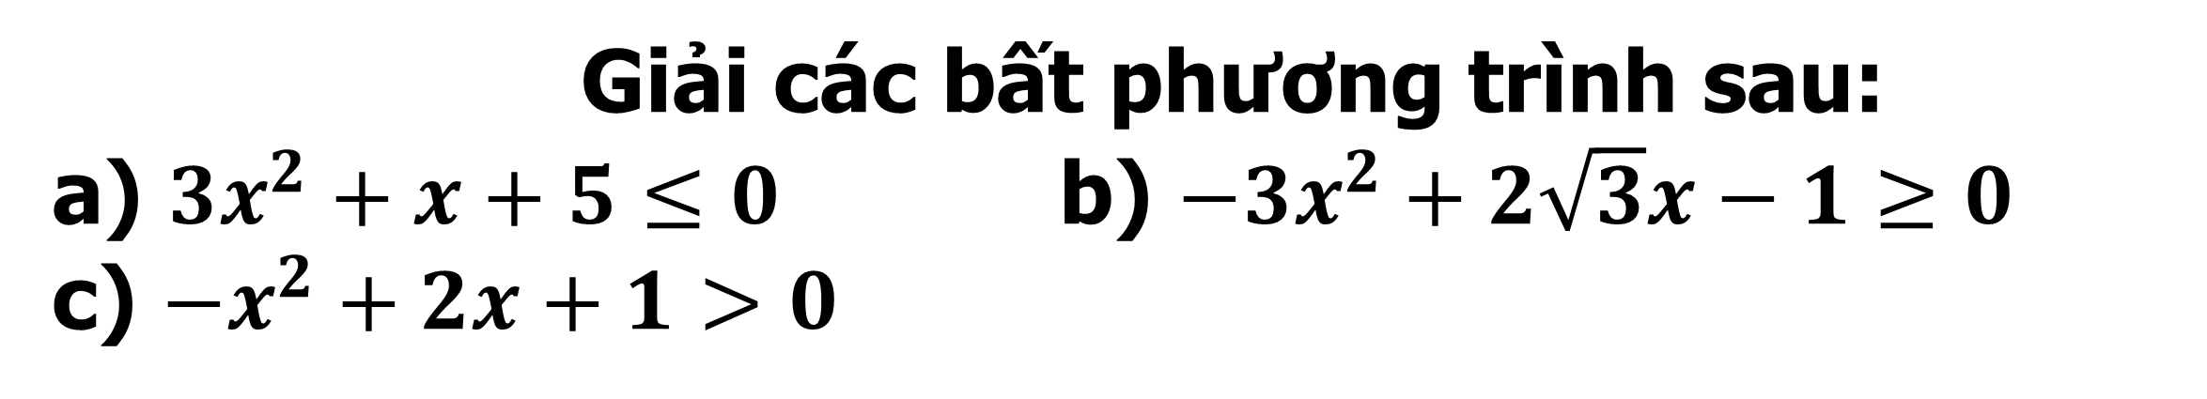
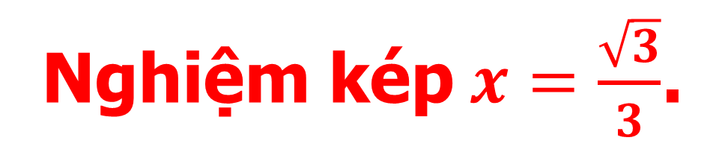
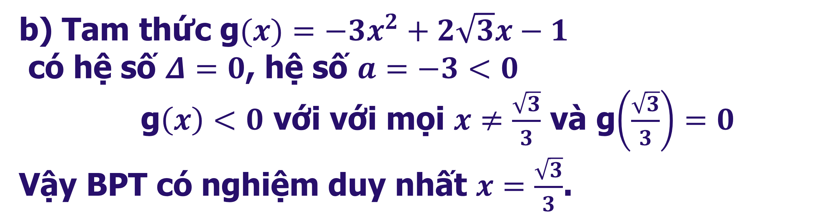
17
?
DẤU CỦA TAM THỨC BẬC HAI
2
BẤT PHƯƠNG TRÌNH BẬC HAI
Giải các bất phương trình sau:
a) $3x^{2}+x+5≤0$ b) $−3x^{2}+2\sqrt{3}x−1≥0$ c) $−x^{2}+2x+1>0$
Ví dụ 2
Bài giải
1
b) Tam thức g$(x)=−3x^{2}+2\sqrt{3}x−1$
có hệ số $Δ=0$, hệ số $a=−3<0$
g$\left(x\right)<0$ với với mọi $x≠\frac{\sqrt{3}}{3}$ và g$\left(\frac{\sqrt{3}}{3}\right)=0$
Vậy BPT có nghiệm duy nhất $x=\frac{\sqrt{3}}{3}$.
1
Nghiệm kép$x=\frac{\sqrt{3}}{3}$.
3
3
4
4

Slide 9
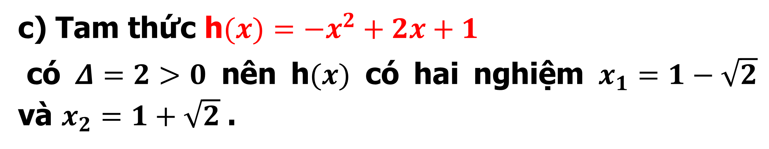
17
?
DẤU CỦA TAM THỨC BẬC HAI
2
BẤT PHƯƠNG TRÌNH BẬC HAI
Giải các bất phương trình sau:
a) $3x^{2}+x+5≤0$ b) $−3x^{2}+2\sqrt{3}x−1≥0$ c) $−x^{2}+2x+1>0$
Ví dụ 2
1
Bài giải
1
c) Tam thức h$(x)=−x^{2}+2x+1$
có $Δ=2>0$ nên h$(x)$ có hai nghiệm $x_{1}=1−\sqrt{2}$ và $x_{2}=1+\sqrt{2}$.
3
3
4
4

Slide 10
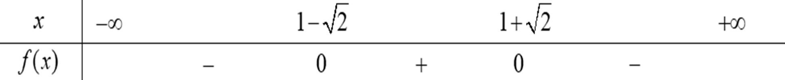
17
?
DẤU CỦA TAM THỨC BẬC HAI
2
BẤT PHƯƠNG TRÌNH BẬC HAI
Giải các bất phương trình sau:
a) $3x^{2}+x+5≤0$ b) $−3x^{2}+2\sqrt{3}x−1≥0$ c) $−x^{2}+2x+1>0$
Ví dụ 2
Bài giải
1
Có $a=−1<0$, ta có bảng xét dấu sau:
1
3
3
Vậy tập nghiệm là $S=\left(1−\sqrt{2};1+\sqrt{2}\right)$.
4
4

Slide 11

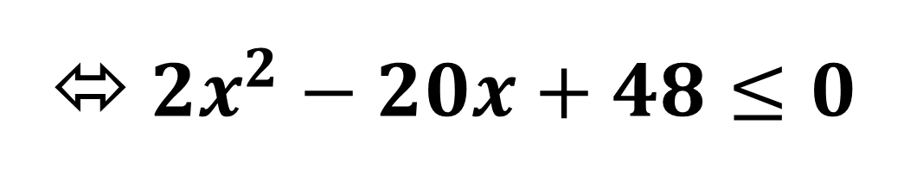
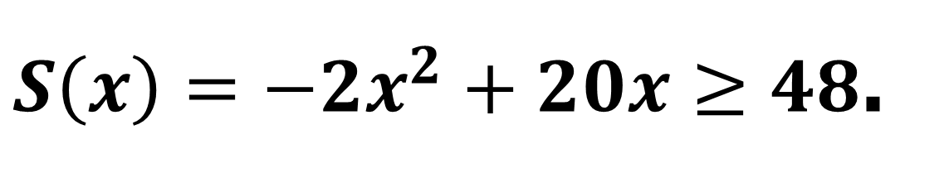

17
?
DẤU CỦA TAM THỨC BẬC HAI
2
BẤT PHƯƠNG TRÌNH BẬC HAI
Ví dụ 3
Giải bất phương trình $\left(1\right)$, từ đó suy ra lời giải cho bài toán rào vườn ở tình huống mở đầu.
1
Bài giải
Ta có:
$S\left(x\right)=−2x^{2}+20x≥48$.
⬄ $2x^{2}−20x+48≤0$
3
Tam thức bậc hai $f(x)=2x^{2}−20x+48$ có hai nghiệm $x_{1}=4; x_{2}=6$ và hệ số $a=2>0$.
4

Slide 12

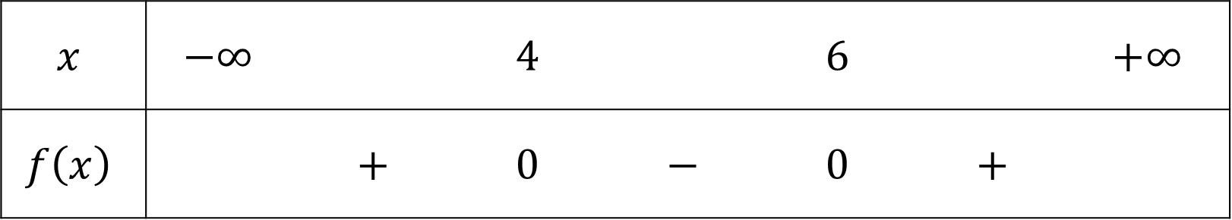
17
?
DẤU CỦA TAM THỨC BẬC HAI
2
BẤT PHƯƠNG TRÌNH BẬC HAI
Ví dụ 3
Giải bất phương trình $\left(1\right)$, từ đó suy ra lời giải cho bài toán rào vườn ở tình huống mở đầu.
1
Bài giải
Ta có bảng xét dấu sau:
$$x$$ | $$−∞$$ |  | $$4$$ |  | $$6$$ |  | $$+∞$$
$$f\left(x\right)$$ |  | $$+$$ | $$0$$ | $$−$$ | $$0$$ | $$+$$
3
4
Từ đó suy ra tập nghiệm của bất phương trình $\left(1\right)$ là đoạn $\left[4;6\right]$.

Slide 13
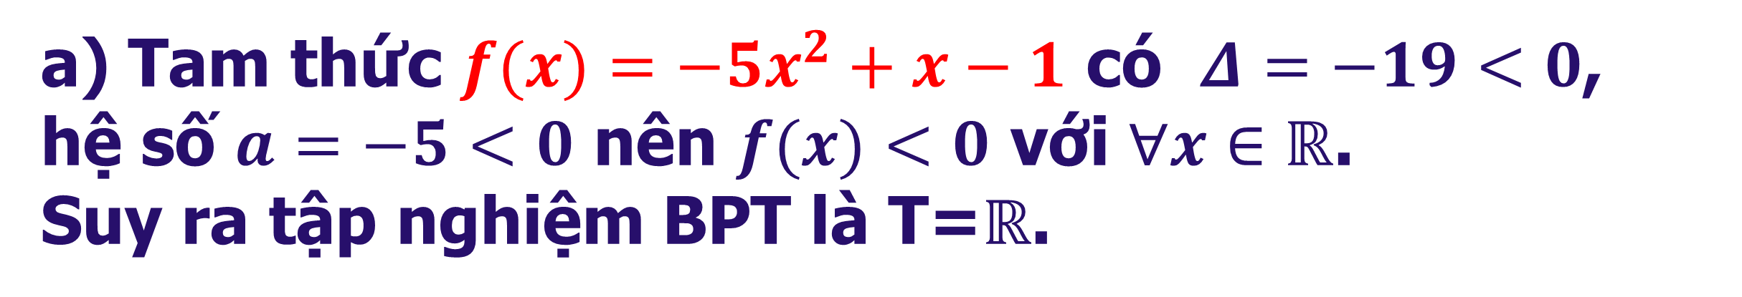
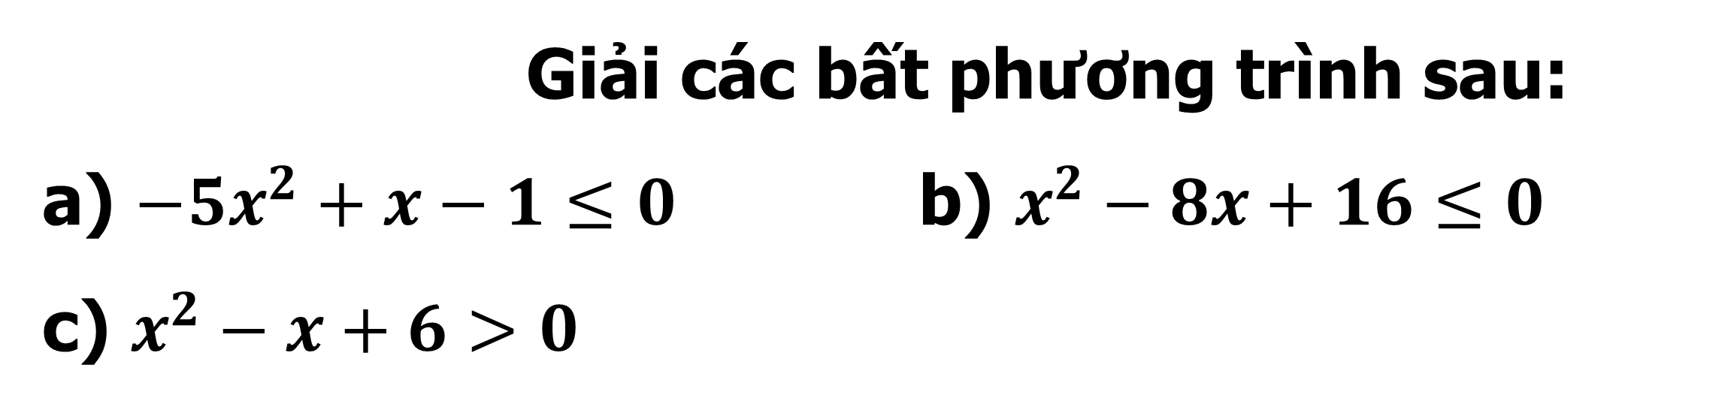
?
17
DẤU CỦA TAM THỨC BẬC HAI
Giải các bất phương trình sau:
a) $−5x^{2}+x−1≤0$ b) $x^{2}−8x+16≤0$ c) $x^{2}−x+6>0$
Luyện tập 2
Tam thức $f(x)=−5x^{2}+x−1$ có $Δ=−19<0$,
hệ số $a=−5<0$ nên $f(x)<0$ với $∀x∈ℝ$.
Suy ra tập nghiệm BPT là T=$ℝ$.

Slide 14
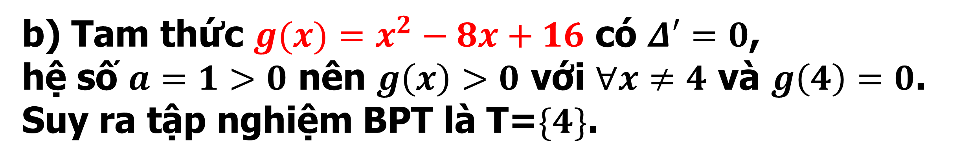
?
17
DẤU CỦA TAM THỨC BẬC HAI
Giải các bất phương trình sau:
a) $−5x^{2}+x−1≤0$ b) $x^{2}−8x+16≤0$ c) $x^{2}−x+6>0$
Luyện tập 2
b) Tam thức $g(x)=x^{2}−8x+16$ có $Δ′=0$,
hệ số $a=1>0$ nên $g\left(x\right)>0$ với $∀x≠4$ và $g\left(4\right)=0$. Suy ra tập nghiệm BPT là T=$\{4\}$.

Slide 15
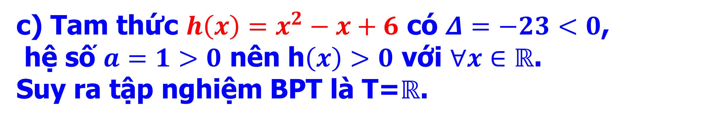
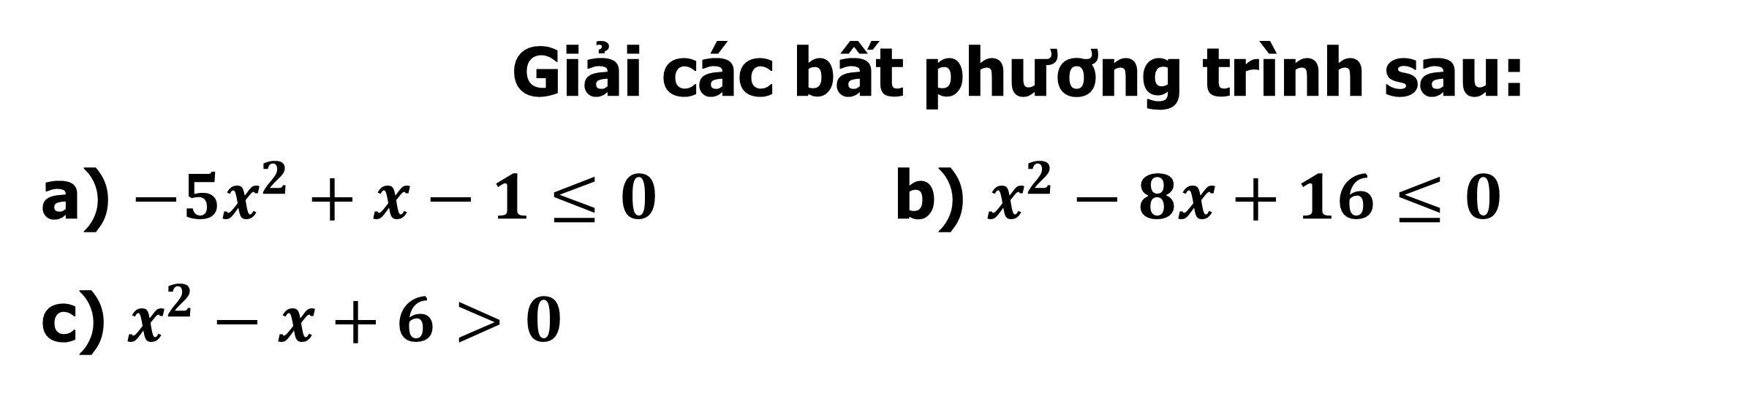
?
17
DẤU CỦA TAM THỨC BẬC HAI
Giải các bất phương trình sau:
a) $−5x^{2}+x−1≤0$ b) $x^{2}−8x+16≤0$ c) $x^{2}−x+6>0$
Luyện tập 2
c) Tam thức ${h\left(x\right)=x}^{2}−x+6$ có $Δ=−23<0$,
hệ số $a=1>0$ nên h$\left(x\right)>0$ với $∀x∈ℝ$.
Suy ra tập nghiệm BPT là T=$ℝ$.

Slide 16
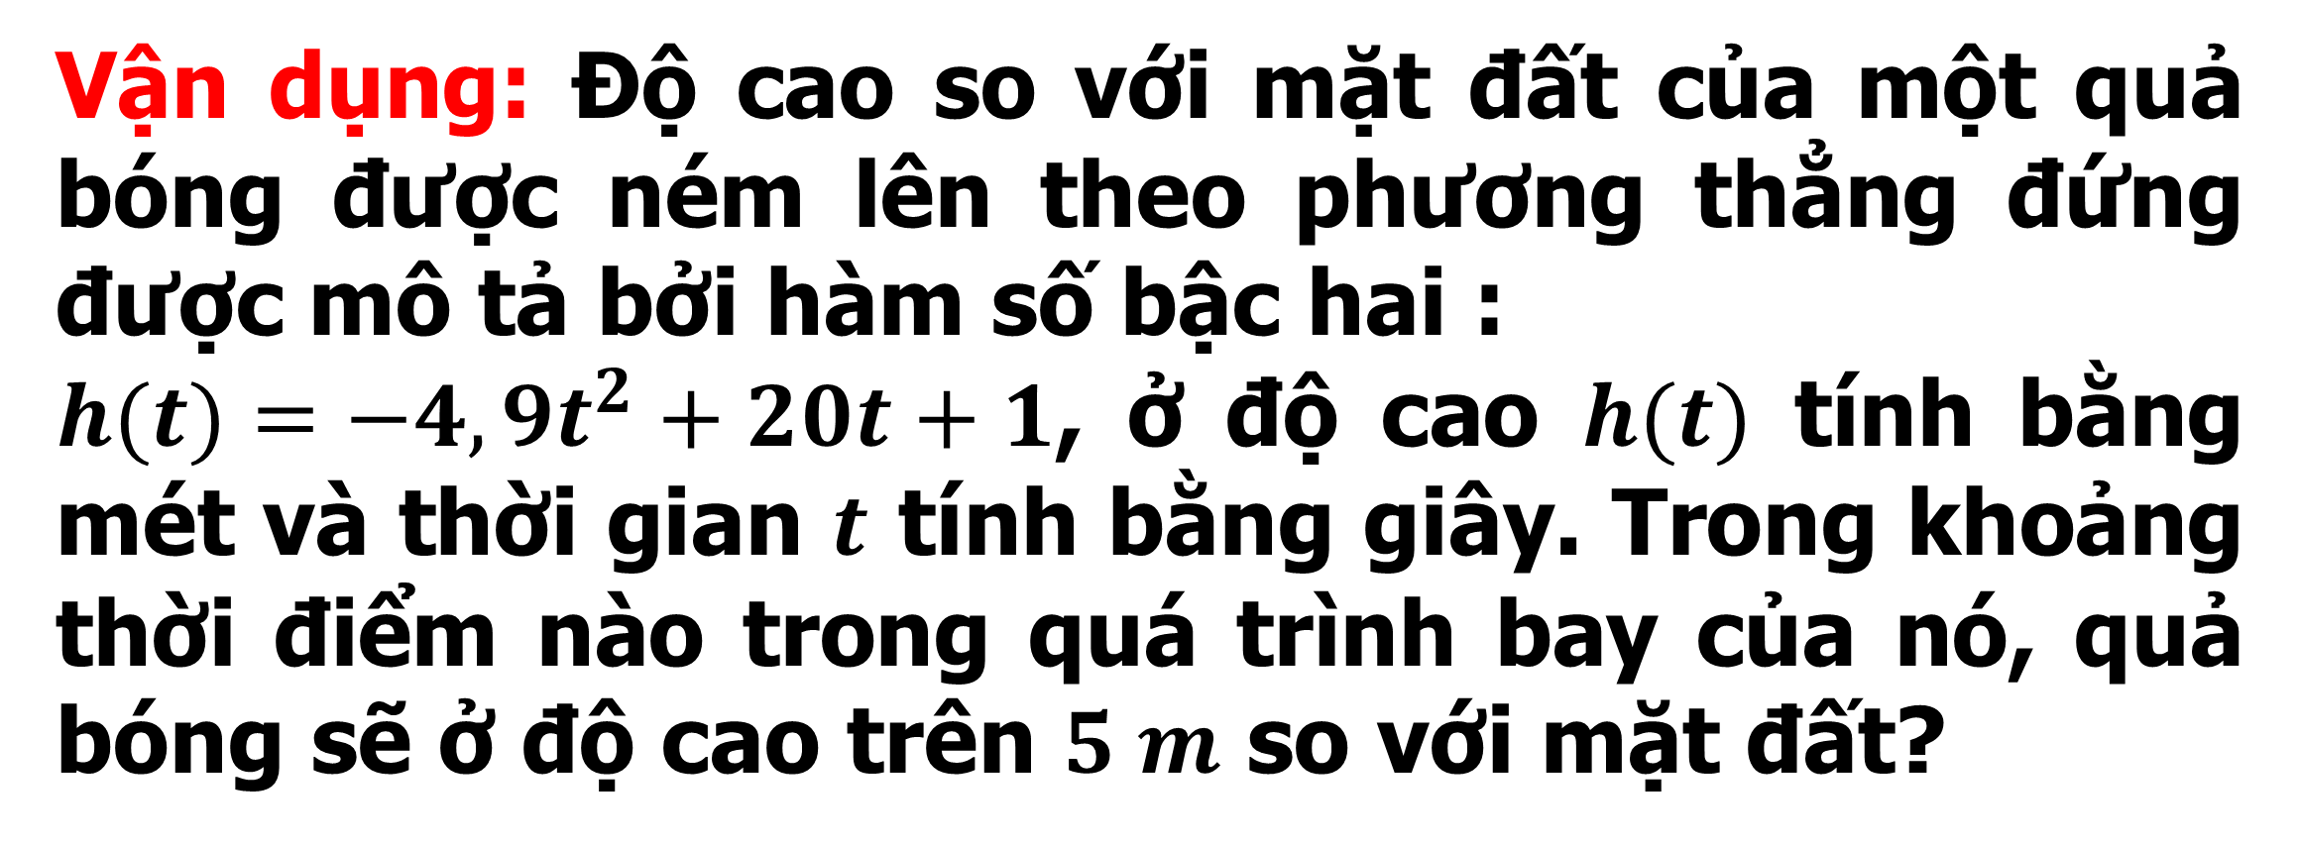
?
17
DẤU CỦA TAM THỨC BẬC HAI
2
BẤT PHƯƠNG TRÌNH BẬC HAI
Vận dụng: Độ cao so với mặt đất của một quả bóng được ném lên theo phương thẳng đứng được mô tả bởi hàm số bậc hai :
$h(t)=−4,9t^{2}+20t+1$, ở độ cao $h(t)$ tính bằng mét và thời gian $t$ tính bằng giây. Trong khoảng thời điểm nào trong quá trình bay của nó, quả bóng sẽ ở độ cao trên $5 m$ so với mặt đất?
1
3
4

Slide 17
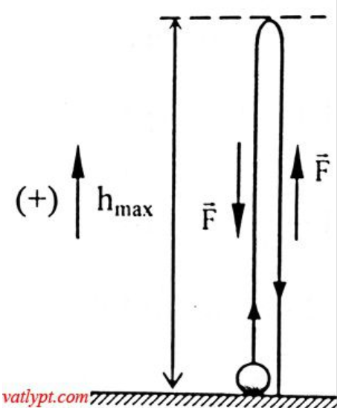


?
17
DẤU CỦA TAM THỨC BẬC HAI
Phương trình chuyển động có dạng $h(t)=−4,9t^{2}+20t+1$.
Khi vật ở độ cao trên $5 m$ ta có bất phương trình
$−4,9t^{2}+20t+1>5$
$⇔\frac{−10+\sqrt{80,4}}{−4,9}<t<\frac{−10+\sqrt{80,4}}{−4,9}$.
Vậy khi $t∈\left(\frac{−10+\sqrt{80,4}}{−4,9};\frac{−10+\sqrt{80,4}}{−4,9}\right)$ thì quả bóng sẽ ở độ cao trên $5 m$.
1
$$5 m$$
3
4

Slide 18
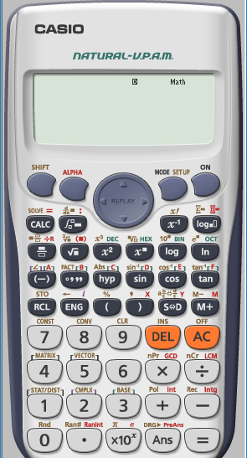




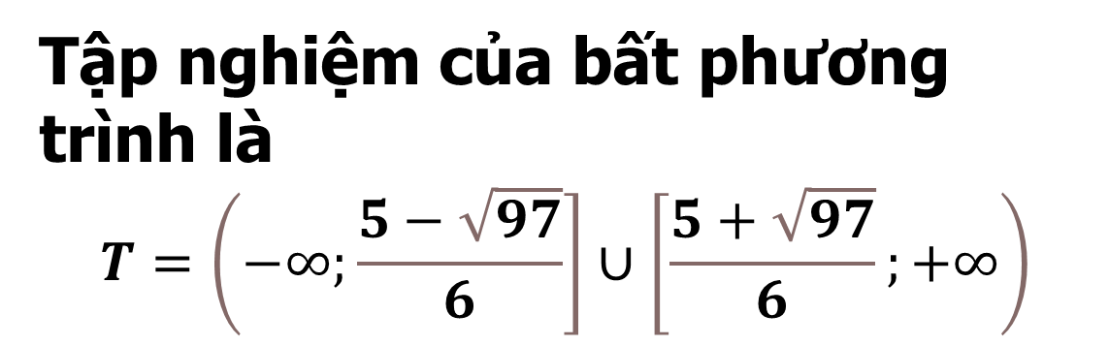
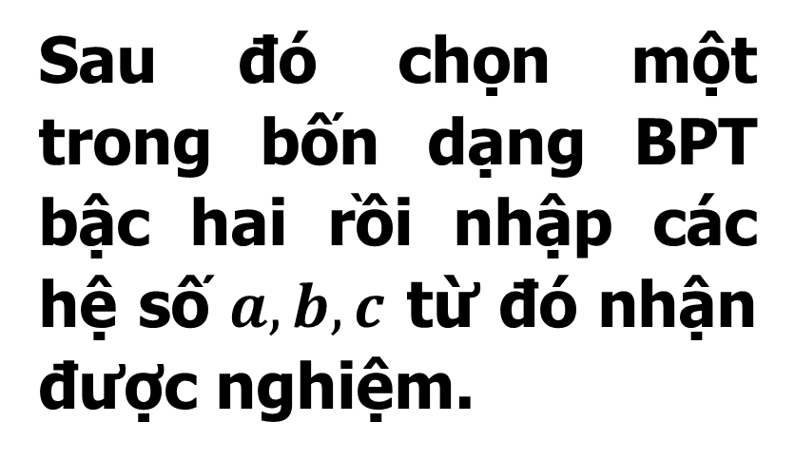

?
17
DẤU CỦA TAM THỨC BẬC HAI
Mở rộng: Dùng máy tính CASIO để giải BPT bậc hai.
 | Ví dụ: Giải BPT: $3x^{2}−5x−6≥0$
Máy fx-570VN
Mở tính năng giải BPT bậc hai bằng cách bấm
Ta thực hiện bấm tổ hợp phím
Kết quả:
Sau đó chọn một trong bốn dạng BPT bậc hai rồi nhập các hệ số $a, b, c$ từ đó nhận được nghiệm.
Tập nghiệm của bất phương trình là
$$T=\left(−∞;\frac{5−\sqrt{97}}{6}\right]∪\left[\frac{5+\sqrt{97}}{6};+∞\right)$$

Slide 19
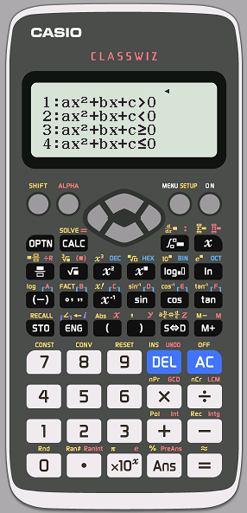

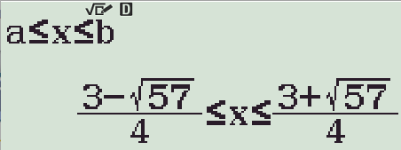

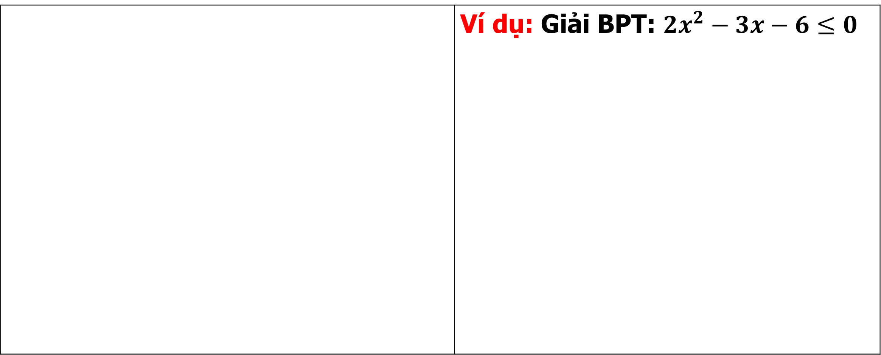

?
17
DẤU CỦA TAM THỨC BẬC HAI
Mở rộng: Dùng máy tính CASIO để giải BPT bậc hai.
 | Ví dụ: Giải BPT: $2x^{2}−3x−6≤0$
Máy fx-580VN
Mở tính năng giải BPT bậc hai bằng cách bấm
Ta thực hiện bấm tổ hợp phím
Kết quả:
Sau đó chọn một trong bốn dạng BPT bậc hai rồi nhập các hệ số $a, b, c$ từ đó nhận được nghiệm.
Tập nghiệm của bất phương trình là $T=\left[\frac{3−\sqrt{57}}{4};\frac{3+\sqrt{57}}{4}\right]$

